Slide 1
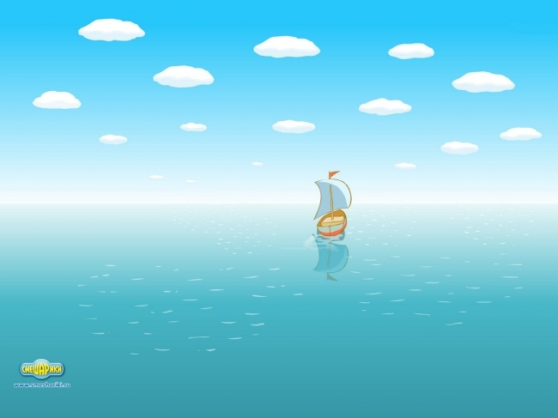
Урок окружающего мира. 2 класс. Программа «Гармония»
Соколова Татьяна Александровна, учитель начальных классов МОУ Любимской СОШ

Slide 2
 |  |  |  |  | о | в | р | а | г
 |  |  |  |  | к | о | м | п | а | с
 |  |  |  | п | о | д | о | ш | в | а
 |  |  | с | к | л | о | н
 |  |  | б | е | р | ё | з | а
 |  |  | х | о | л | м
с | т | о | р | о | н | ы

Slide 3
Тема урока: Озёра. Пруды. Болота. Байкал – жемчужина России.

Slide 4
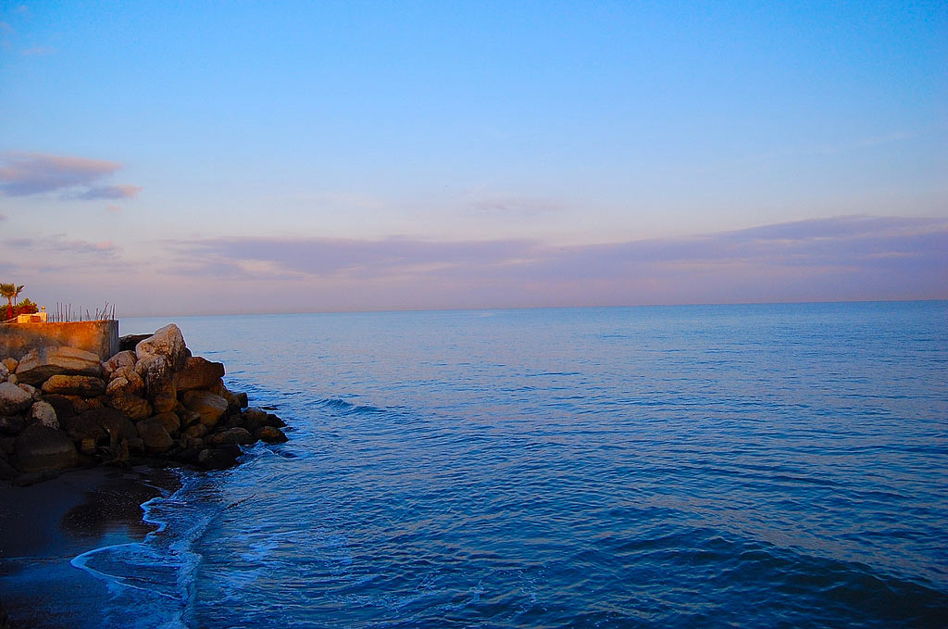
Каспийское море
Озеро представляет собой замкнутое углубление суши, в которое стекает и накапливается вода.

Slide 5
Озеро Байкал

Slide 6
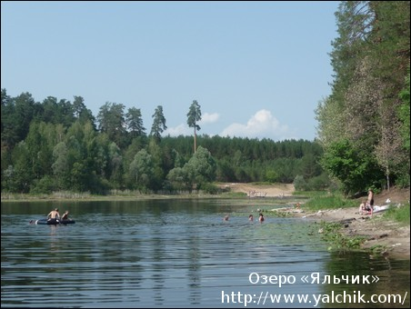
Озёра Кичиер, Яльчик

Slide 7
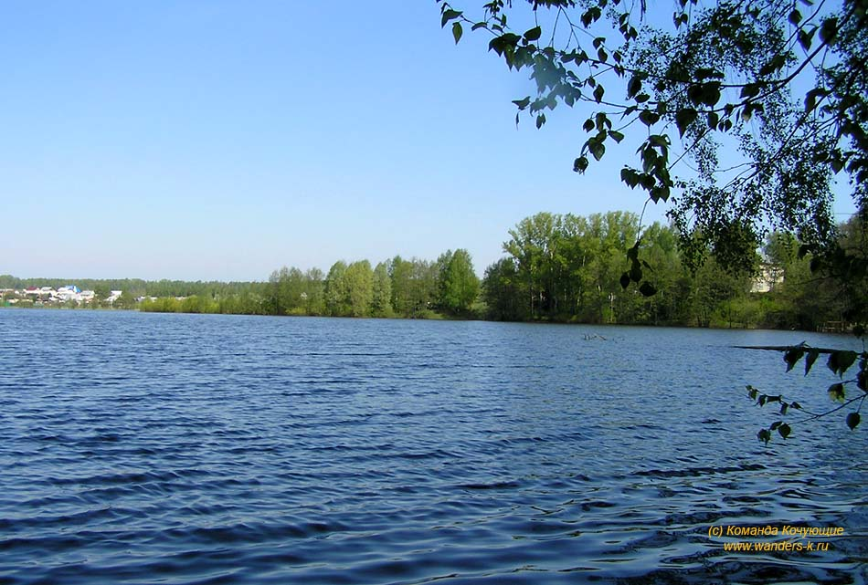
Кожласолинское озеро

Slide 8
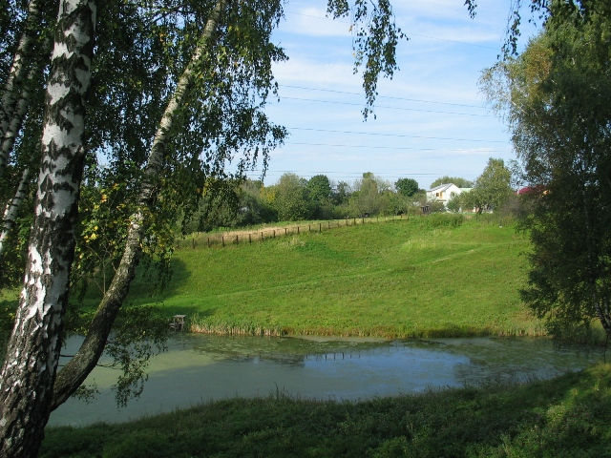
Сельские пруды
Пруды значительно меньше озера и служат для рыборазведения, полива и водоснабжения.В прудах разводят карпов, форель.
Пруд — искусственный водоём для хранения воды

Slide 9
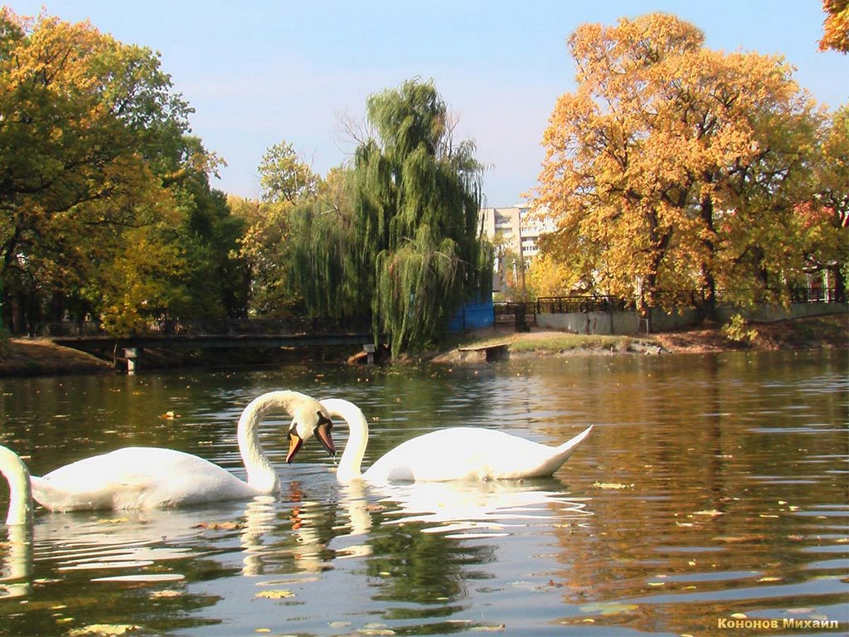
Городские пруды

Slide 10
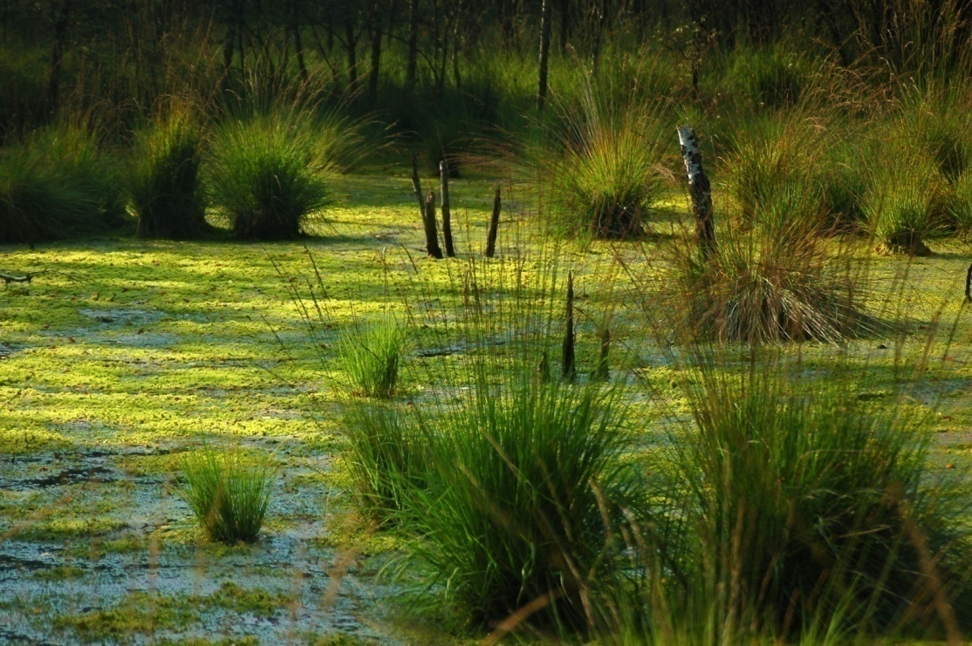
Болото
Это место для лягушек.
Здесь нет улиц, нет избушек.
Лишь – куда ни поглядишь-
Кочки, ряска и камыш.
Болото – это природное сообщество, которое образовалось из-за избытка воды в почве.

Slide 11
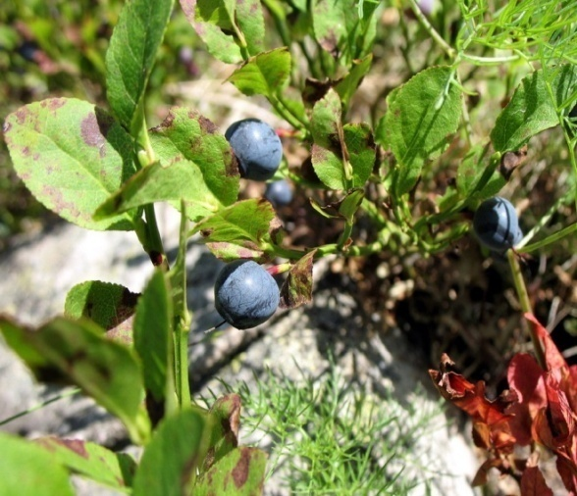
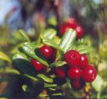
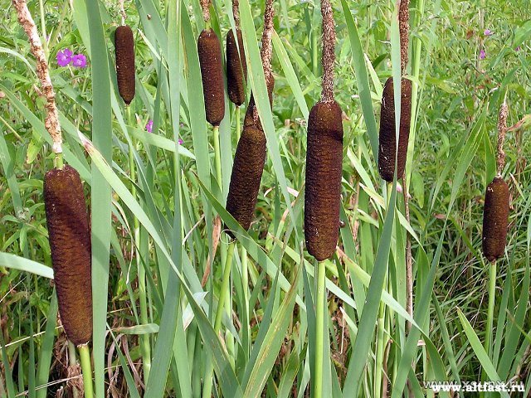
Растения болот
черника
клюква
брусника
сфагнум
камыш

Slide 12
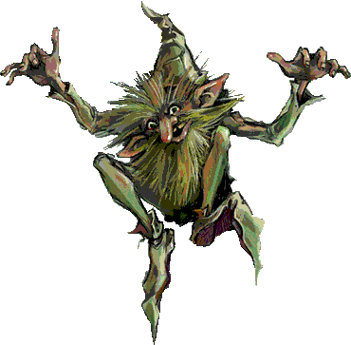
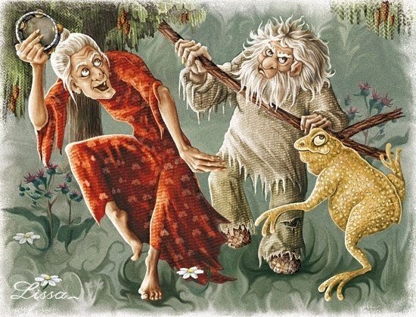
Болотные духи

Slide 13
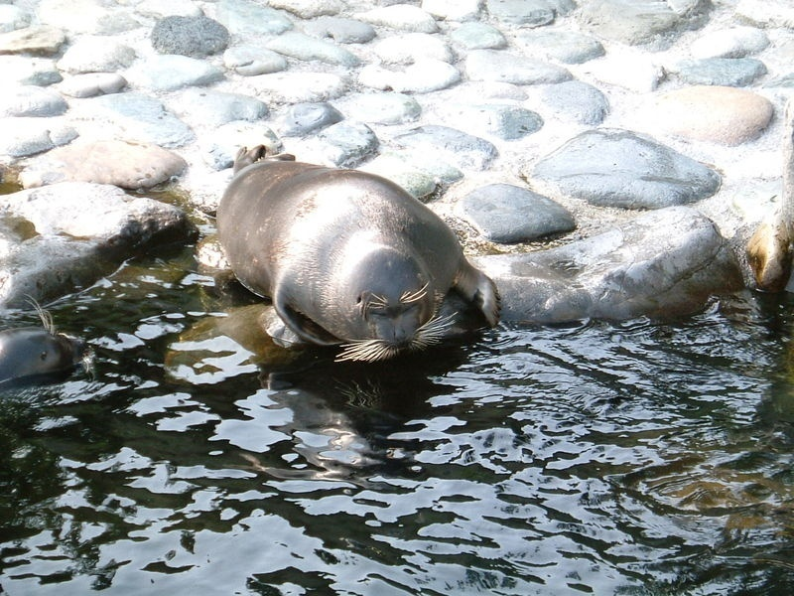
Помогите мне найти мою маму
Мой дом – самое глубокое озеро на Земле

Slide 14
Озеро Байкал

Slide 15
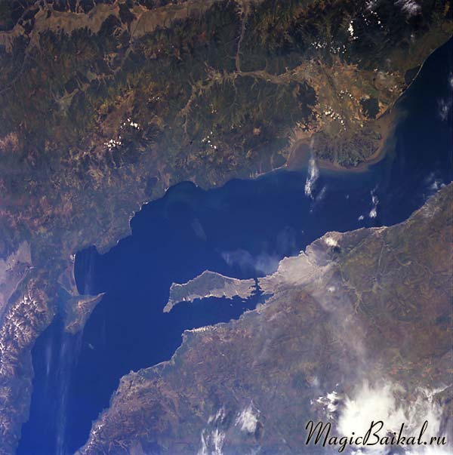
Вид Байкала из космоса

Slide 16
Озеро Байкал зимой

Slide 17
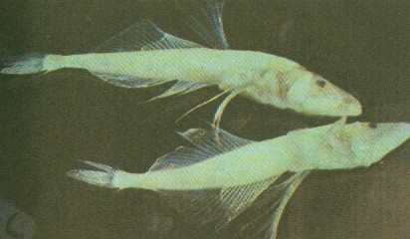
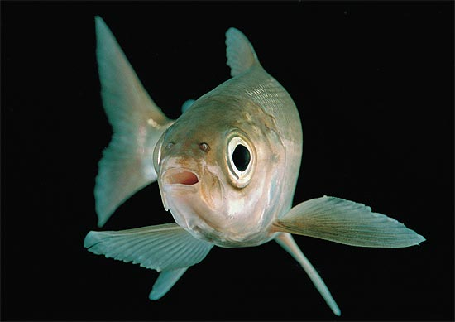
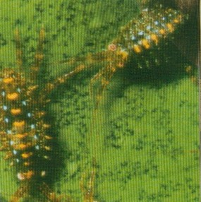
Эндемики Байкала
нерпа
Нерпа
Рыба - голомянка
Рачки
Омуль

Slide 18
Шаманский камень

Slide 19
Домашнее задание: 1. Собрать информацию об озере Байкал, оформить в виде реферата. 2. Для самых творческих найти стихи о Байкале, составить кроссворды или ребусы.

Slide 20
Молодцы! Спасибо за хорошую работу на уроке!

Slide 21
Список литературы:
А.Авакян, Водохранилища, М., Мысль
Вокруг света. Ежемесячный научно-популярный журнал. № 6 (2741), июнь 2002 г.
Есипенок Н.И. «Байкал – озеро сказки» Иркутск
Поглазова О.Т. Окружающий мир: учебник для 2 класса. Ч.2.
Энциклопедия для детей. Т 12. Россия: физическая и экономическая география. 2-е изд., исп. Гл. ред. М. Д. Аксенова. М.: Аванта+, 1999.
Энциклопедия для детей. Т 19. Экология. Гл. ред. В. А. Володин. М.: Аванта+, 2001.
http://www.kursk-esk.ru/_kitsys/let.php?zefg=bmocoga/metod-ochistki-stochnyh-vod-referat52432.jpg
http://russianasha.ru/files/lib/images/5a/f4/baykal-2.jpg
http://www.savvateev.ru/albums/2007/09/khovanskoe/photos/P9300596.jpg
http://filimonkovskoe.adm-vidnoe.ru/uploads/1/gl5.JPG
http://freelance.ru/img/portfolio/pics/00/16/9A/1481463.jpg
http://www.stihi.ru/pics/2014/08/25/5511.jpg
http://kurort.spb.ru/img/79/0123701ab.jpg
http://geostorm.ru/upload/information_system_17/1/2/0/item_1204/information_items_1204.jpg
http://u.5klass.net:10/datas/okruzhajuschij-mir/Obitateli-bolota/0012-012-JAgodnye-rastenija.jpg
http://vitusltd.ru/blog/wp-content/uploads/2012/08/samye-poleznye-rasteniya-1.jpg
http://bratskvoyage.ru/d/258480/d/%D0%9E%D0%BB%D1%8C%D1%85%D0%BE%D0%BD_2.jpg
http://www.soc-life.ru/actions/55b4f05283972/451.jpg
http://cdn.fishki.net/upload/post/201409/20/1306454/0c2937d2d5f8e93df68c66baae69e9bd.jpg
http://i.imgur.com/0eZ6koG.jpg
http://fotobloog.ru/wp-content/uploads/2013/03/%D0%BD%D0%B5%D1%80%D0%BF%D0%B04.jpg
http://irkipedia.ru/sites/default/files/p20b_3.jpg
http://hippt.net/u/storage/ppt_15326/8cb5-1401991972-05.jpg

